Slide 1
Digi school Deutsch
2020-1-SK01-KA226-SCH-094350

Slide 2
Unterrichtsfach: Deutsch
Thema: Reisen und Verkehr
Sprachniveau: B2
Altersgruppe: 16-19
1 Stunde : 45 Minuten
2020-1-SK01-KA226-SCH-094350
‹#›

Slide 3
INHALT
01
Reisen
02
Länder
03
Verkehrsmittel
04
Reisen früher und in der Zukunft
2020-1-SK01-KA226-SCH-094350
‹#›

Slide 4
Reisen
1
Reiseanlässe – das Studium
die Arbeit
der Urlaub
Bedeutung des Reisens
neue Länder, Kultur, Leute kennen lernen
Sprachkenntnisse verbessern
sich entspannen
Abenteuer und Nervenkitzel erleben
2020-1-SK01-KA226-SCH-094350
‹#›

Slide 5
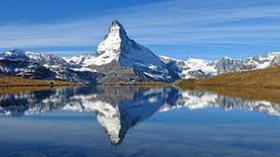
Reisevorbereitungen – r Ort / r Termin / s Verkehrsmittel /
e Unterkunft / e Verpflegung
Reiseziele – e Heimat / s Ausland / s Meer / Berge /
Sehenswürdigkeiten
Der Wortschatz
2020-1-SK01-KA226-SCH-094350
‹#›

Slide 6
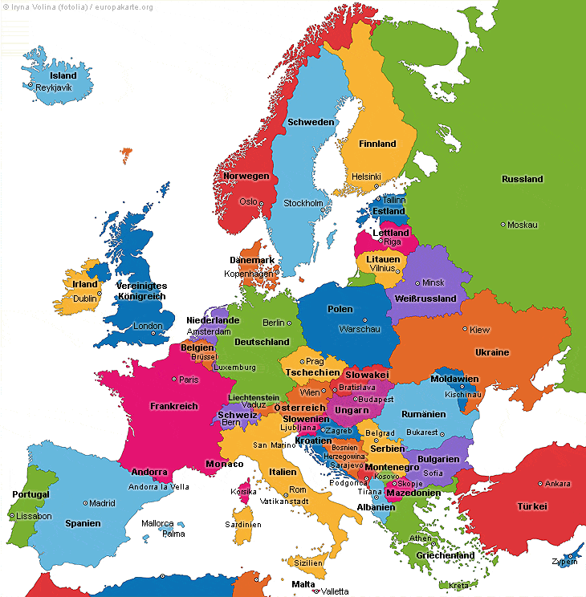
Länder Europakarte Länder und Hauptstädte
2
2020-1-SK01-KA226-SCH-094350
‹#›

Slide 7
Ich war… Ich fahre… Präpositionen
im Ausland ins Ausland
am Meer ans Meer
im Gebirge ins Gebirge
in Australien nach Australien
in den USA in die USA
an der Adria an die Adria
in der Hohen Tatra in die Hohe Tatra
in Italien nach Italien
auf Mallorca nach Mallorca
in der Türkei in die Türkei
‹#›
2020-1-SK01-KA226-SCH-094350

Slide 8
3
2020-1-SK01-KA226-SCH-094350
‹#›

Slide 9
Verkehrsmittel | Vorteile | Nachteile
s Auto | bequem, unterwegs anhalten und rasten, ideal für kurze Strecken | teuer, teures Benzin und Diesel, Autobahnvignette, Parkprobleme, Unfälle, im Stau stecken
r Bus | billiger als Auto, ideal für kurze Strecken | unbequem, unterwegs nicht anhalten und rasten, nur sitzen oder stehen, langsam, Luftverschmutzung,
s Flugzeug | schnell, ideal für lange Strecken | zwei Stunden vor dem Abflug am Flughafen, Sicherheitskontrollen, Flugangst, zum Flughafen kommen
r Zug | billig, bequem, essen, schlafen, lesen, spazieren, ideal für längere Strecken, umweltfreundlich | Verspätung, zum Bahnhof kommen
2020-1-SK01-KA226-SCH-094350
‹#›

Slide 10
Das Reisen früher - zu Fuß - auf dem Pferd - in der Kutsche Das Reisen heute - wegen Corona wenige Möglichkeiten Das Reisen in der Zukunft - mit dem Raumschiff zu anderen Planeten
4
2020-1-SK01-KA226-SCH-094350
‹#›

Slide 11
R E S O U R C E S
https://wordwall.net/
2020-1-SK01-KA226-SCH-094350
‹#›

Slide 12
EN The European Commission's support or the production of this publication does not constitute an endorsement of the contents, which reflect the views only of the authors, and the Commission cannot be held responsible for any use which may be made of the information contained therein.
SK Podpora Európskej komisie na výrobu tejto publikácie nepredstavuje súhlas s obsahom, ktorý odráža len názory autorov, a Komisia nemôže byť zodpovedná za prípadné použitie informácií, ktoré sú v nej obsiahnuté.
2020-1-SK01-KA226-SCH-094350
‹#›

